Slide 1
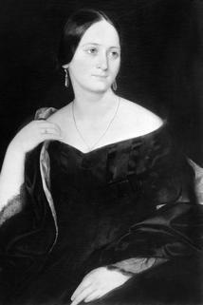
Božena
Němcová

Slide 2
Vlastním jménem Barbora Panklová byla dcerou české služky a panského kočího.
Hlavním hrdinou v jejích dílech byl prostý venkovský lid.
Psala pohádky pro děti.

Slide 3



Slide 4



